Slide 1
PBSNPB2 / PBM120:
Úvodní informace o předmětu
Vymezení nestátního neziskového sektoru
Historie neziskového sektoru v ČR

Slide 2
Obsah přednášky
různé pohledy na neziskový sektor
svoboda sdružování a její důležitost?
ekonomické pojetí - národní hospodářství a nestátní neziskové organizace (NNO)
reprezentace sektorů v ČR
charakteristické znaky NNO
ekonomické přístupy k vymezení nestátního neziskového sektoru (NNS)
  Teorie tržních a vládních selhání
  Teorie informační asymetrie
  Teorie státu blahobytu
  Teorie vzájemné závislosti
  Teorie společenských zdrojů

Slide 3
Různé pohledy na NNS
Politologický pohled:
  realizace práva občanů na svobodné sdružování
  možnost participace na moci a řízení státu
Sociologický pohled:
  prostor pro seberealizaci jedince
  společenský rozměr – organizace nahrazují „rodové vazby“
Ekonomický pohled:
  efektivnost, trh, vstupy a výstupy

Slide 4
Proč je důležitá svoboda sdružování? I.
jedna ze základních svobod demokratického státu
opodstatnění můžeme nacházet:
  vyrovnávací závaží principu demokracie (legislativa neobsáhne vše),
  forma účasti na moci (předávání moci - subsidiarita),
  podpora většiny ostatních svobod (bez sdružení nelze některé svobody vykonávat – redakce tisku, náboženská společnost…),
  faktor společenských novot (stát reaguje se zpožděním),
  faktor výchovy občanů (školy občanské uvědomělosti),
  prostředek obrany a podpory (řeší problémy).

Slide 5
Proč je důležitá svoboda sdružování? II.
brzdy svobody sdružování:
  konkurence vůči vládnoucí moci (politické strany, církve, odbory…),
  riziko dát „do hry“ demokratické svobody (hranice lidských práv),
  obava státní moci z růstu nezcizitelného majetku soukromých neziskových organizací (majetek má sloužit účelu, pro který byla organizace založena),
  riziko zkostnatění organizace (byrokratizace),
  triumf zájmů jednotlivců nad zájmy obecnými (zpronevěření se).

Slide 6
A teď už jen z ekonomického soudku…
Národní hospodářství
  co to je a z čeho se skládá?
Pestoffův trojúhelník
  nástroj pro snadné vymezení NNS
  kritéria financování, vlastnictví, formalizace
  vymezuje: veřejný sektor, soukromý sektor (trh), domácnosti a NNS
  smíšené (soukromá střední škola) a hraniční (penzijní fond) organizace
  => NNS: ta část národního hospodářství, jejíž cílovou funkcí není zisk… ale přímý užitek

Slide 7
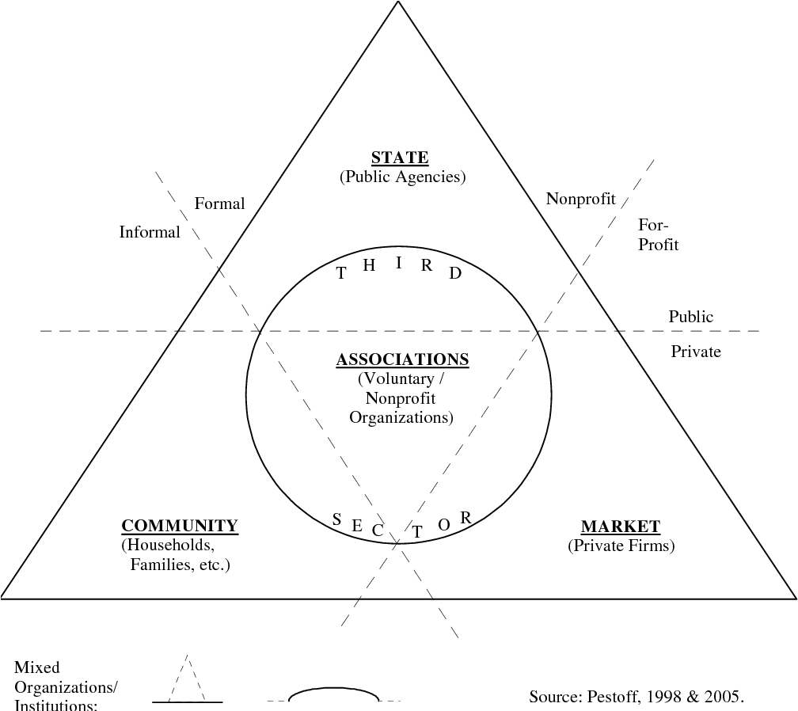
Ekonomické pojetí (Pestoffův trojúhelník)
Pestoff, V.A.: Reforming social services in central and eastern Europe an eleven nation overview, Gryf, Poland, Cracow, 1995

Slide 8
Reprezentace sektorů v ČR
veřejné organizace (z politického rozhodnutí):
  kraje, obce, příspěvkové organizace, státní podniky
nestátní ziskové organizace (ekonomické rozhodnutí):
  obchodní společnosti (s.r.o., a.s.), živnostníci
NNS (dobrovolné rozhodnutí):
  spolky, obecně prospěšné společnosti, nadace, nadační fondy, ústavy, církevní organizace
  NNO dle charakteru globálního poslání:
    organizace vzájemně prospěšné (členské potřeby)
    organizace veřejně prospěšné (služby pro veřejnost)

Slide 9
Charakteristické znaky NNO
Strukturálně-operacionální definice (Salomon & Anheier, 2011)
  organizovanost (organized),
  soukromé vlastnictví (private),
  nerozdělování vytvořeného zisku mezi „vlastníky“ (non-profit),
  samosprávné řízení a nezávislost (self-governing),
  dobrovolné zapojení (voluntary).

Slide 10
Ekonomické přístupy k NNO
jednofaktorové teorie
  Teorie tržních a vládních selhání
  Teorie informační asymetrie
  Teorie státu blahobytu
  Teorie vzájemné závislosti
vícefaktorová teorie
  Teorie společenských zdrojů
ostatní... (raději si nemotat hlavu…)

Slide 11
Teorie tržních a vládních selhání
z originálu: Government Failure (resp. Market Failure) Theory
existují „veřejné statky“, které nemůže poskytovat trh
=> veřejné statky poskytuje stát
=> stát nedokáže uspokojit veškeré potřeby (volič medián)
=> státem neuspokojené potřeby uspokojí NNS
co může být důvodem „selhání“ trhu? (makro-mikro-mimo)
napadá Vás nějaký příklad „veřejných statků“?

Slide 12
Teorie informační asymetrie
z originálu: Contract Failure (resp. Informational Assymetry) Theory
spotřebitelé nemají dostatek kvalitních informací pro rozhodnutí
=> nevěří tržním subjektům
=> důvěryhodným subjektem jsou NNO
co mohou být důvody informační asymetrie?
jak lze posílit důvěru? (kontrola, záruka…)
proč jsou NNO důvěryhodným subjektem?

Slide 13
Teorie státu blahobytu
z originálu: Welfare State Theory
NNS v oblasti řešení sociálních problémů patří minulosti
=> úlohu přebírá zdokonalující se trh a odpovědnější stát
=> NNS je v roli okrajového poskytovatele
odpovídá české situaci?

Slide 14
Teorie vzájemné závislosti
z originálu: Interdependence Theory
stát a NNS se navzájem potřebují
=> NNS najde problém rychleji jak stát a začne reagovat
=> stát následně přebírá udržení celé služby (selhání NNS)
=> NNS hledá nové problémy
důvody selhávání NNS?
  filantropická nedostatečnost (nedostatek zdrojů, černé pasažérství…)
  filantropický paternalismus („nabídka určuje poptávku“)
  filantropický amaterismus (nedostatečná kvalifikace a odbornost)
  filantropický partikularismus (neschopnost pokrýt všechny potřeby)
napadají Vás nějaké příklady selhání?

Slide 15
Teorie společenských zdrojů
z originálu: Social Origins Theory
nevysvětluje důležitost NNS, nastiňuje podoby na základě hledisek:
  úroveň vládních výdajů
  rozsah neziskového sektoru
rozlišuje tyto modely fungování neziskových režimů:
  liberální model (nízká podpora, velký sektor)
  sociálně-demokratický model (vysoká podpora, malý sektor)
  korporativistický model (vysoká podpora, velký sektor)
  etatistický model (nízká podpora, malý sektor)
(1: USA, UK, 2: Itálie, Švédsko, 3: Německo, Francie, 4: Japonsko)

Slide 16
Doporučená literatura
Základní literatura:
  REKTOŘÍK, Jaroslav. 2010.
  HYÁNEK, Vladimír. Ekonomika neziskových organizací. 1. vyd. Brno: Masarykova univerzita, 2004, 96 s. ISBN 8021035013.
Pro náročnější:
  HYÁNEK, Vladimír. Neziskové organizace: teorie a mýty. Vyd. 1. Brno: Masarykova univerzita. Ekonomicko-správní fakulta, 2011, 131 s. ISBN 9788021056510.

